Slide 1
Hereditární neuropatie neurogenetický a terapeutický update
R.Mazanec, L.Mensová, V.Potočková, D.Baumgartner
Neuromuskulární centrum 2.LFUK a FN Motol

Slide 2
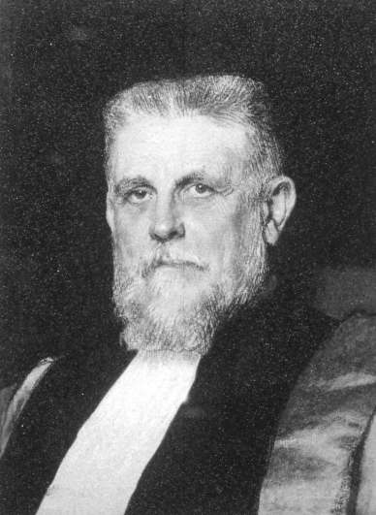
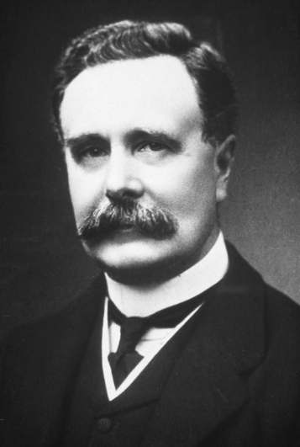
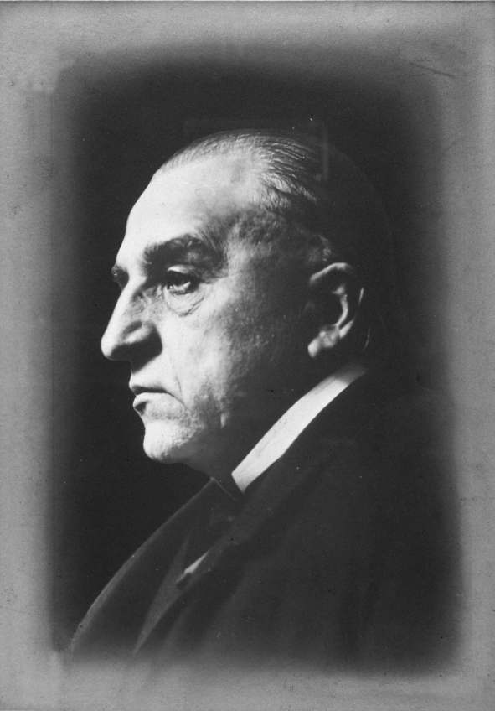
1886
2020
Česká republika 4 tis.
Německo 30 tis.
USA 160 tis.
Japonsko 14 tis.
Austrálie 10 tis.

Slide 3
2019 již >100 různých genů

Slide 4
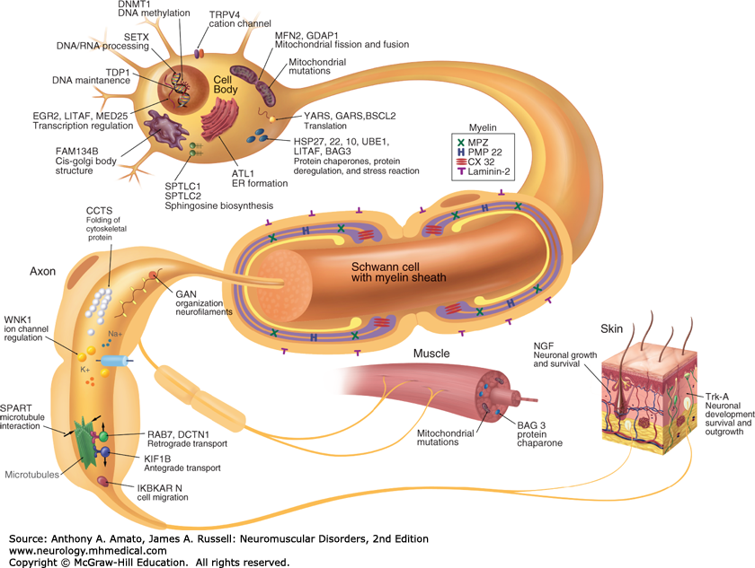
Geny mají různou funkci
Molekulární architektura

Slide 5
Léčebný algoritmus CMT nemoci update 2020
Specifická farmakoterapie
Klinické studie + portfolio farma firem
Symptomatická léčba
Rehabilitace + protetika + ortopedická léčba
Genetické poradenství
Prenatální a preimplantační diagnostika
Awareness- neurotoxické léky, životospráva

Slide 6
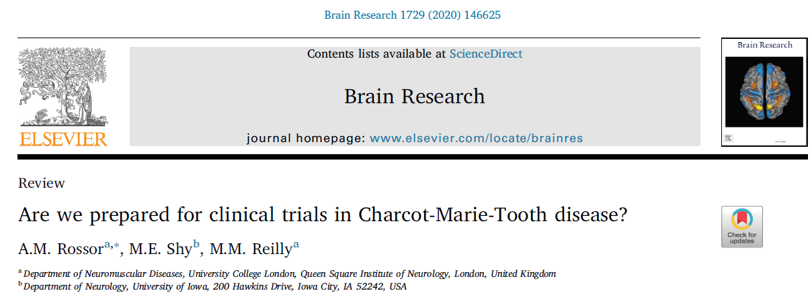

Slide 7
Východiska pro léčbu CMT nemoci I
Monogenní nemoc- single driving mutation
Dobře definované struktury – SC, senzitivní a motorický neuron
Kombinace relativně dobře definovaných jednoduchých genetických a buněčných cílů
Variabilita penetrance a závažnosti poruchy v závislosti na faktorech environmentálního a epigenetického pozadí

Slide 8
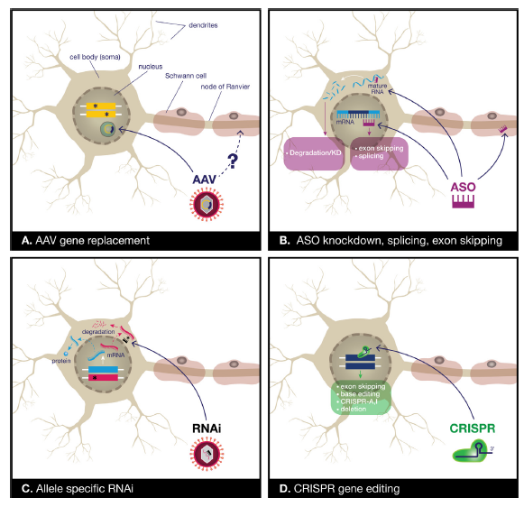
Toolbox současné genové terapie
K.H.Morelli et al,2020

Slide 9
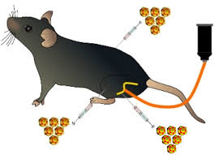
Preklinická fáze
„Blood-nerve“ bariéra – problém transferu
AAV1/AAV8/AAV9, lentivirus
i.v., i.th. , i.m., intraneurální aplikace, i.DRG
Cíl transferu
Schwannova buňka
CMTX1 – GJB1 gen, CMT4C – SH3TC2 gen
Axon
Sahenk Z, Ozes B.2020
K.Morelli et al.2020

Slide 10
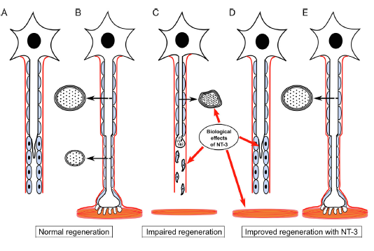
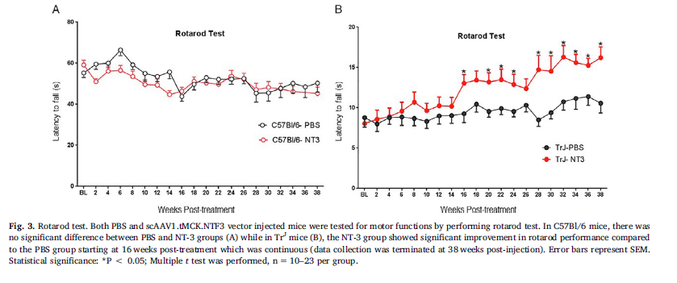
Podpora axonální regenerace
AAV1.NT3 gene - neurotrophin 3 – CMT1A Trembler mice
fáze I/IIa
nejde o genovou manipulaci-může se využít i jiných PN
Sahenk Z, Ozes B 2020

Slide 11
Klinické hodnocení
Intrathecal Administration of scAAV9/JeT-GAN for the Treatment
of Giant Axonal Neuropathy.
Fáze I, nerandomizovaná studie – bezpečnost a účinnost genového transferu
ClinicalTrials.gov Identifier: NCT02362438
Assessing Long Term Safety and Tolerability of PXT3003 in Patients
With Charcot-Marie-Tooth Disease Type 1A (PLEO-CMT-FU)
Fixní dávka trojkombinace-baclofen + naltrexon+sorbitol – 15 M
ClinicalTrials.gov Identifier: NCT03023540 - probíhá
Study of ACE-083 in Patients With Charcot-Marie-Tooth Disease
Inhibitor myostatinu – aplikace i.m. do m.tibialis anterior
ClinicalTrials.gov Identifier: NCT03124459 – ukončena předčasně
Mexiletine for Muscle Cramps in Charcot Marie Tooth Disease
ClinicalTrials.gov Identifier: NCT02561702

Slide 12
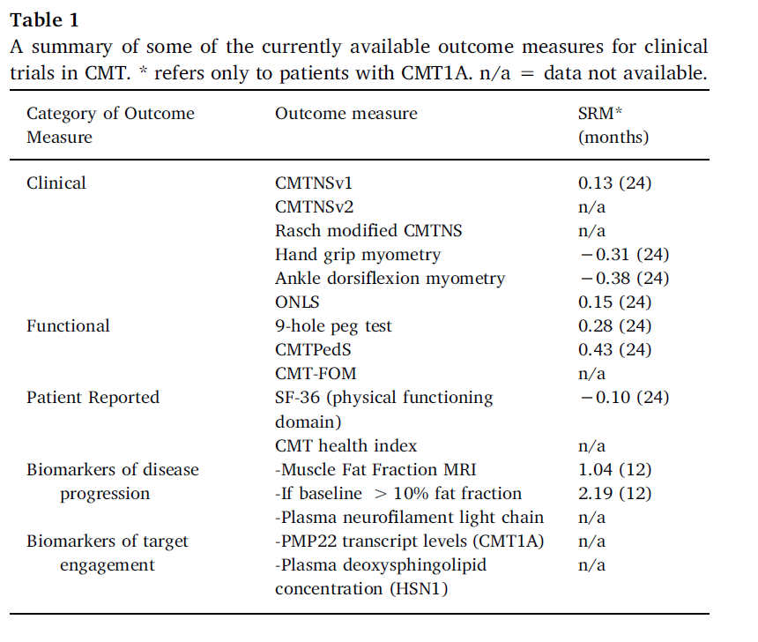
Testy a biomarkery pro hodnocení účinku léčby
A.M.Rossor et al. 2020

Slide 13
MR biomarkery u NMD
Lancet Neurology 2016

Slide 14
Biomarker - Nfl light chain v plasmě
Neurology 2018

Slide 15
Závěr
AR i AD formy CMT nemoci jsou ideálními kandidáty
Specifické postupy se týkají SC i motorického/senzitivního neuronu
Univerzální jsou technologie pro neuroregeneraci
AAV a ASOs již implementované v KHL
CRISPR technologie-ve výzkumu
Senzitivní klinimetrické testy
Senzitivní a specifické biomarkery účinku léčby

